Slide 1

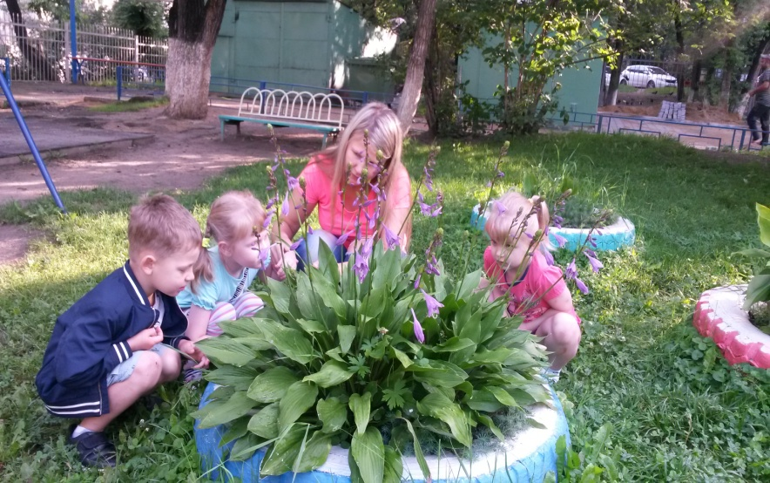
Муниципальное автономное дошкольное образовательное учреждение «Детский сад комбинированного вида № 179 города Хабаровска.
ЭКОЛОГИЧЕСКОЕ ВОСПИТАНИЕ ДОШКОЛЬНИКОВ
из опыта работы
« ЗАЩИТНИКИ ПРИРОДЫ»
Воспитатель: Шишкина Е.А,
первая квалификационная категория

Slide 2

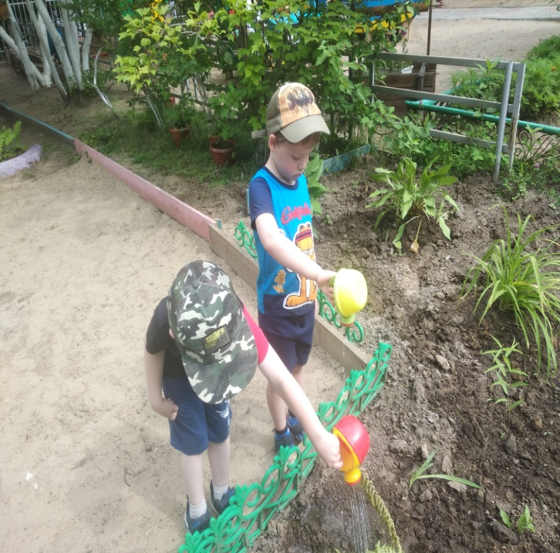
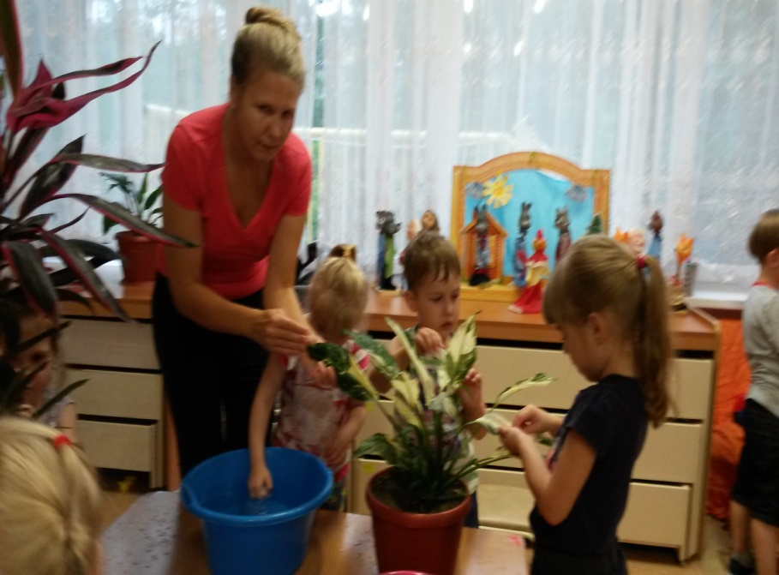
Стенд уголок в старшей группе «Ягодки» был создан воспитателем Шишкиной Е.А в его разработке принимали участие дети и родители.
Цель: Формирование знаний у детей об окружающем мире , что природа нуждается в человеке, без его помощи она погибнет!
Уголок разделен на несколько экологических рублик где постоянно встречаются главные трудолюбивые защитники природы Умница, Шалун, Тихоня, Елочка.

Slide 3
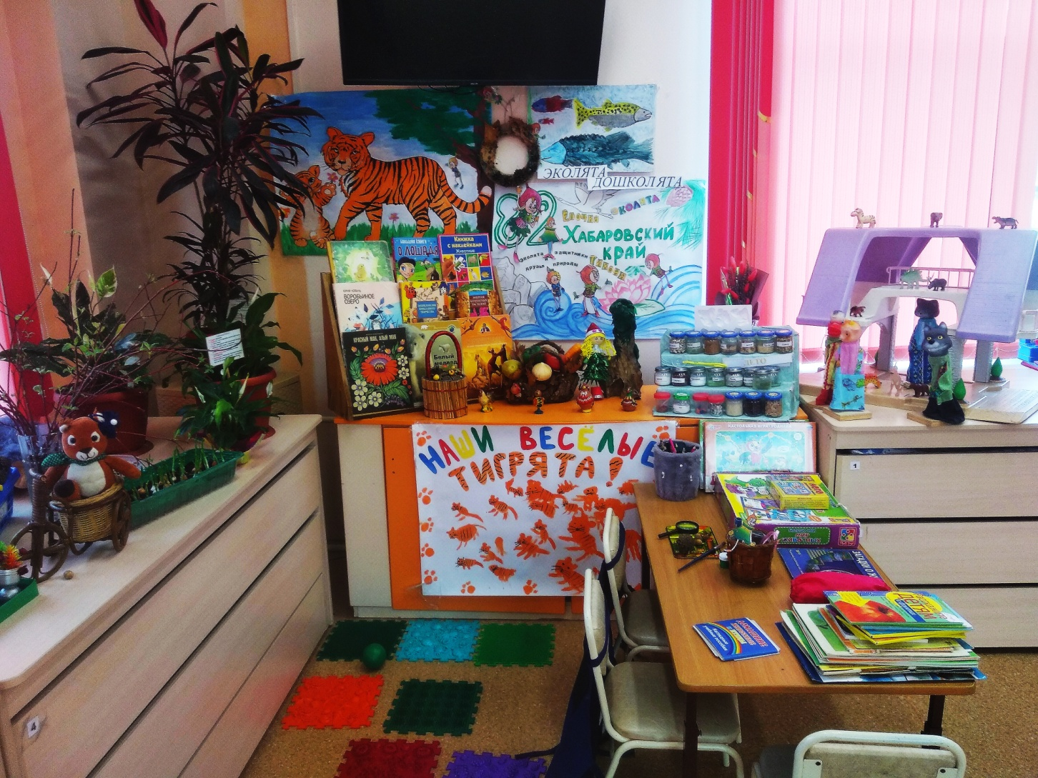
Сказочные герои служат детям примером для подражания , играя в уголке дети часто превращаются в того главного героя. Которые постоянно учат нас , удивляют, знакомят с окружающей средой.

Slide 4

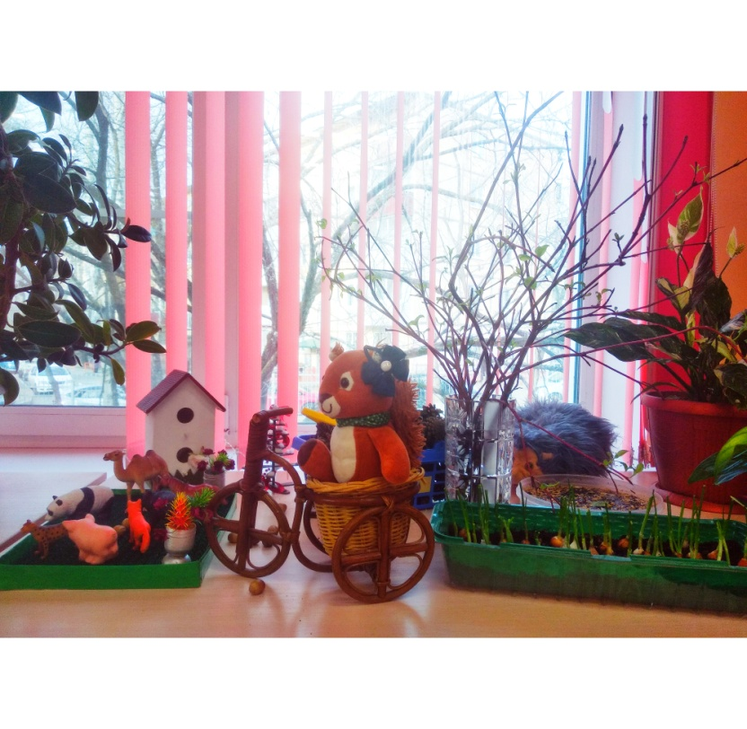
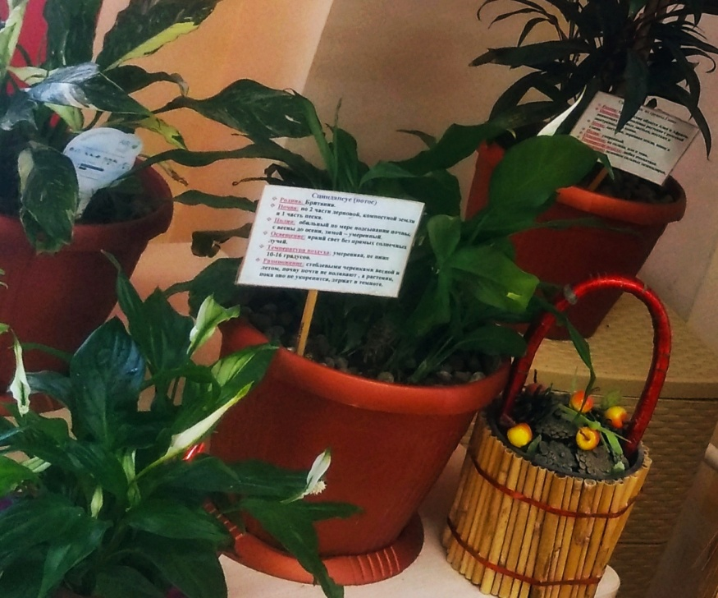
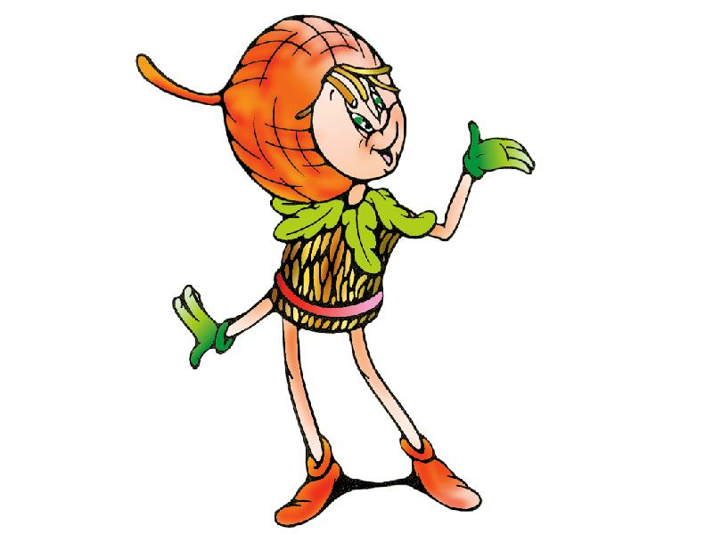
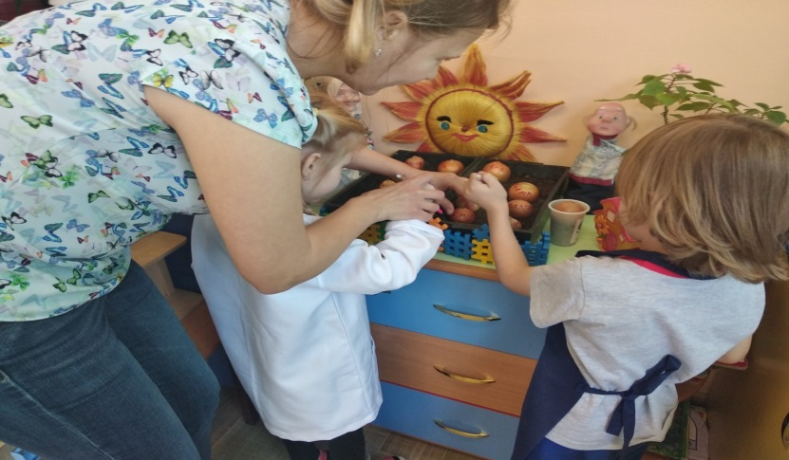
« Рубрика природы»
Главная задача: Научить детей восхищаться природой, ухаживать за растениями, прививать эстетические чувства для детей воспитывать дружеское отношение к труду!

Slide 5
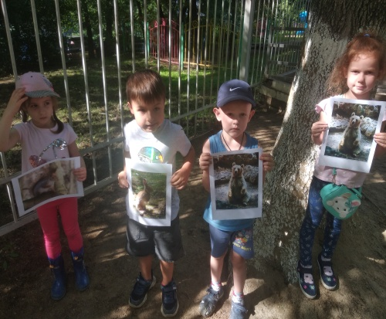
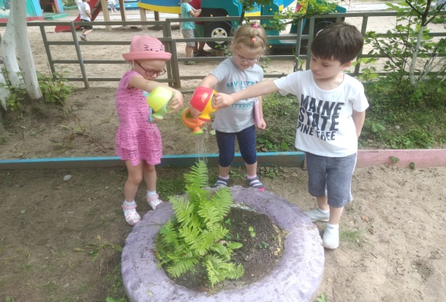
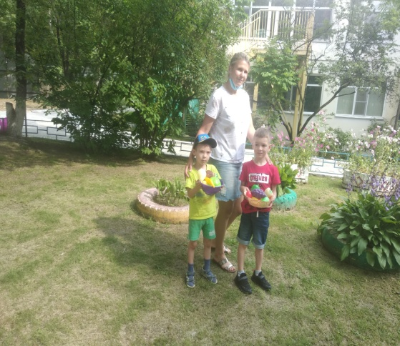
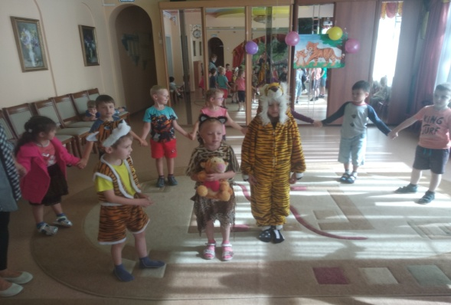
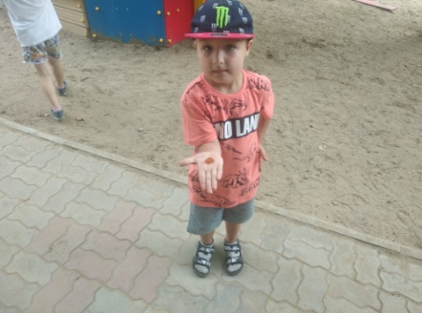
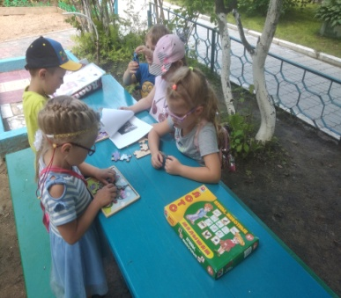
Проигрывая простейшие экологические игры, трудовые поручения, проводя опыты, дети познают и активно проявляют большой интерес к познанию, наблюдению, экспериментированию, трудовому инвентарю.

Slide 6
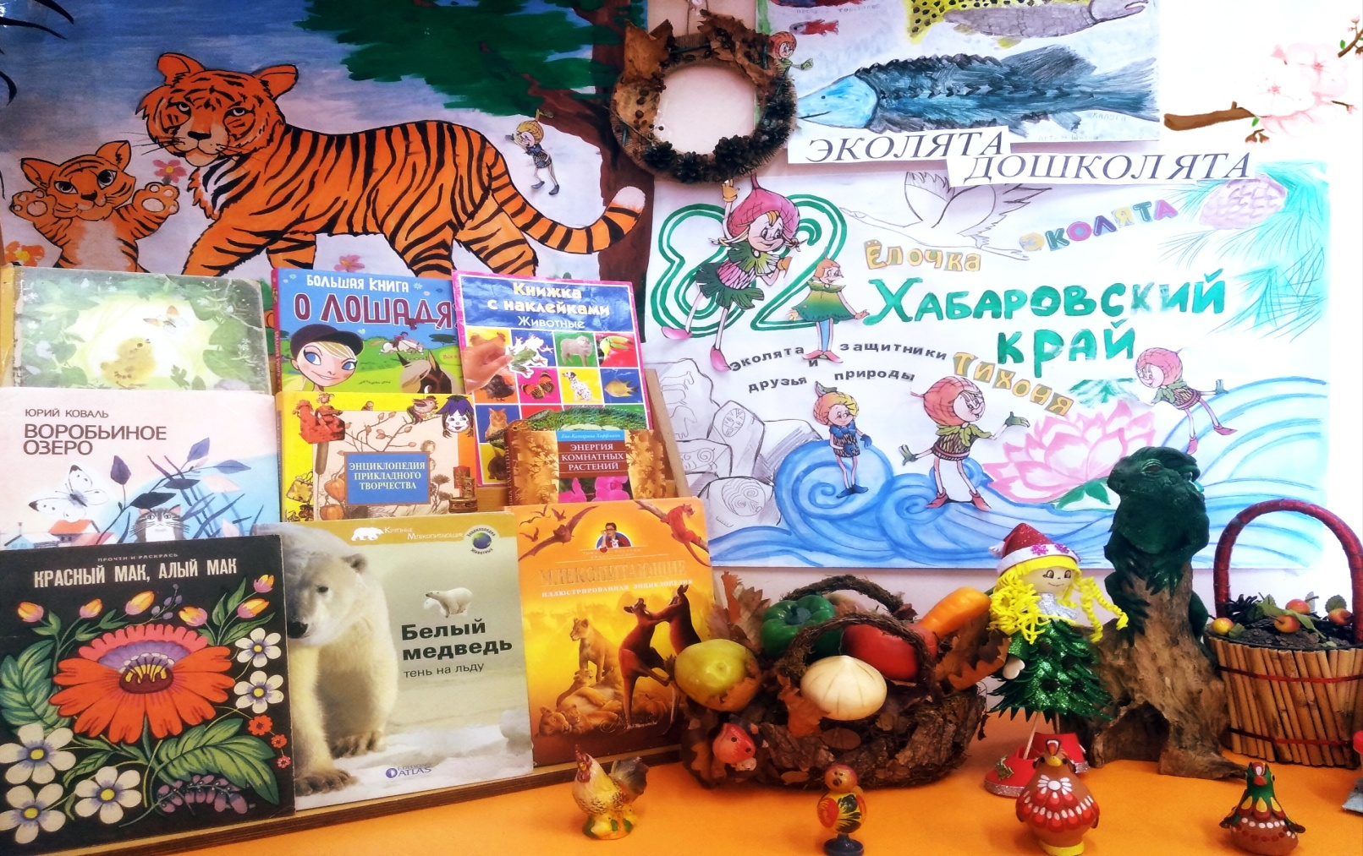
«Раздел все обо всем»
Содержит книги о животных, растениях края, благодаря родителям раздел постоянно обновляется. Дети постоянно пополняют уголок поделками из природного материала.

Slide 7
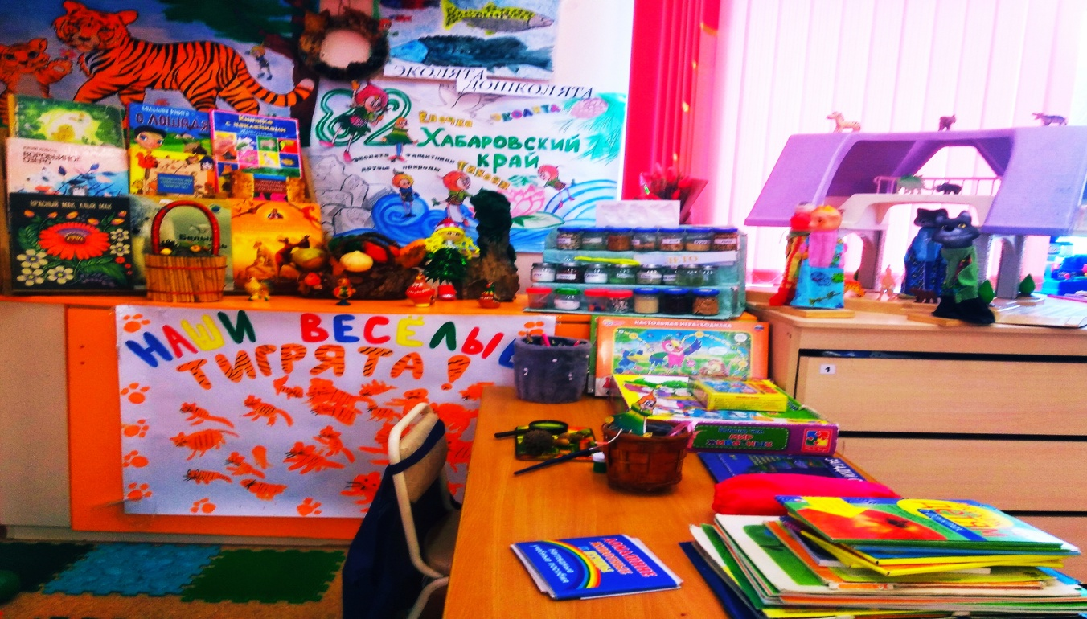
Рубрика «здесь интересно»
«экспериментальная деятельность»
Целью опытно-экспериментальной деятельности в ДОУ является формирование и расширение представлений у детей об объектах живой и неживой природы через практическое самостоятельное познание.

Slide 8

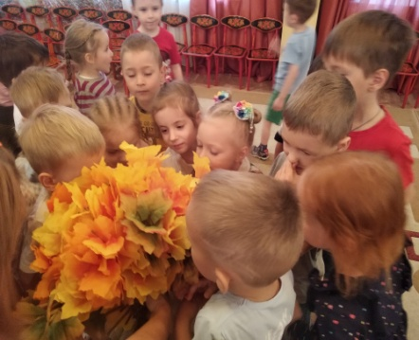
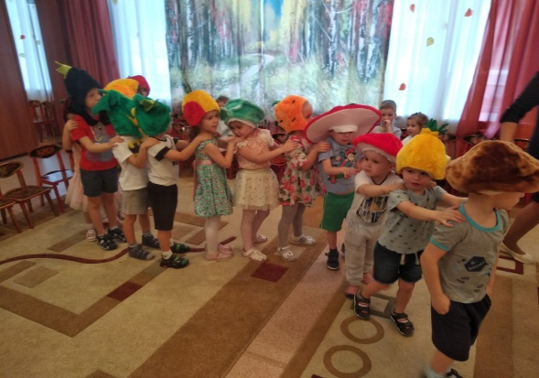
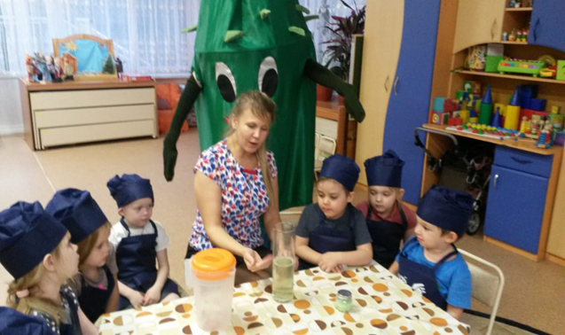
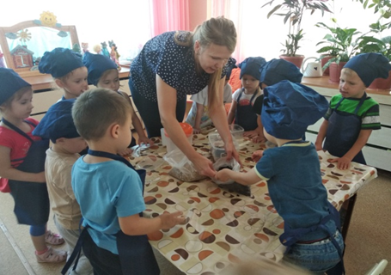
НОД Путешествие в лес!
«ЗДЕСЬ ИНТЕРЕСНО»
Notes:
Праздник «Осени»

Slide 9
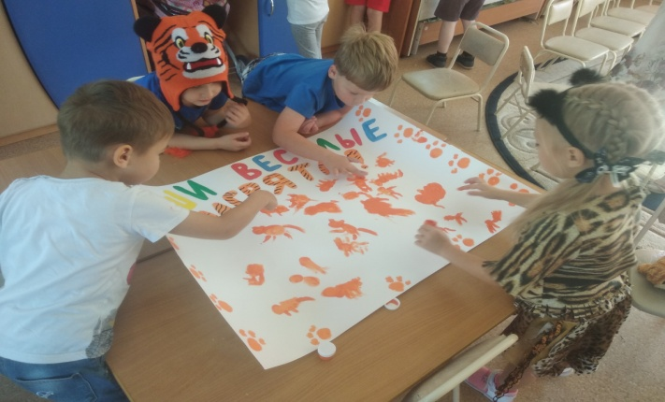
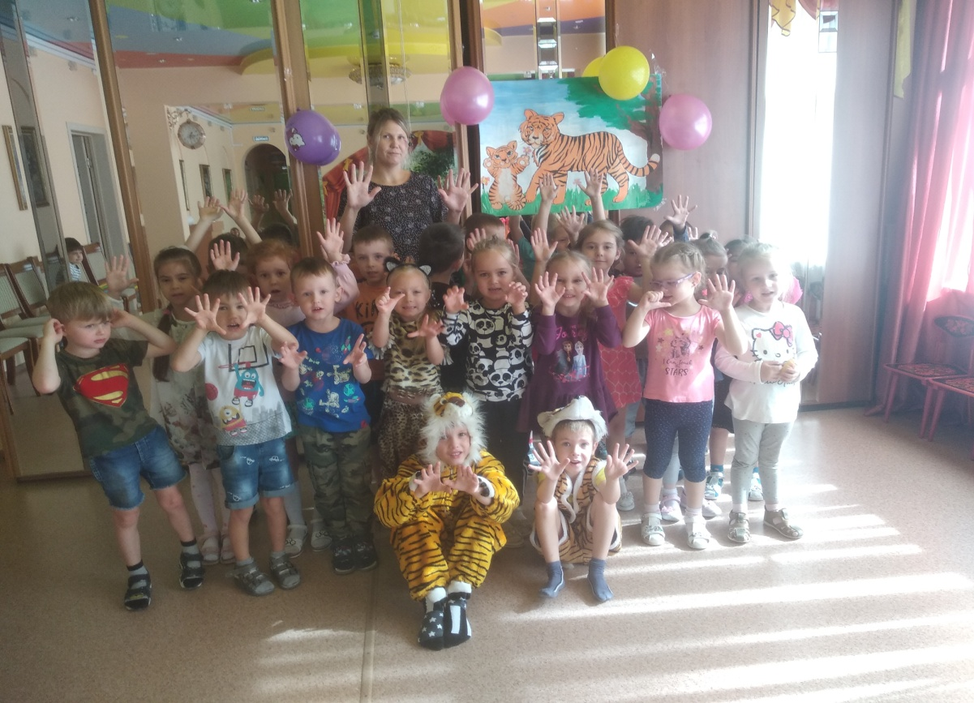
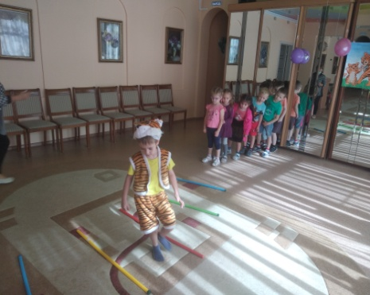
«День тигра»

Slide 10
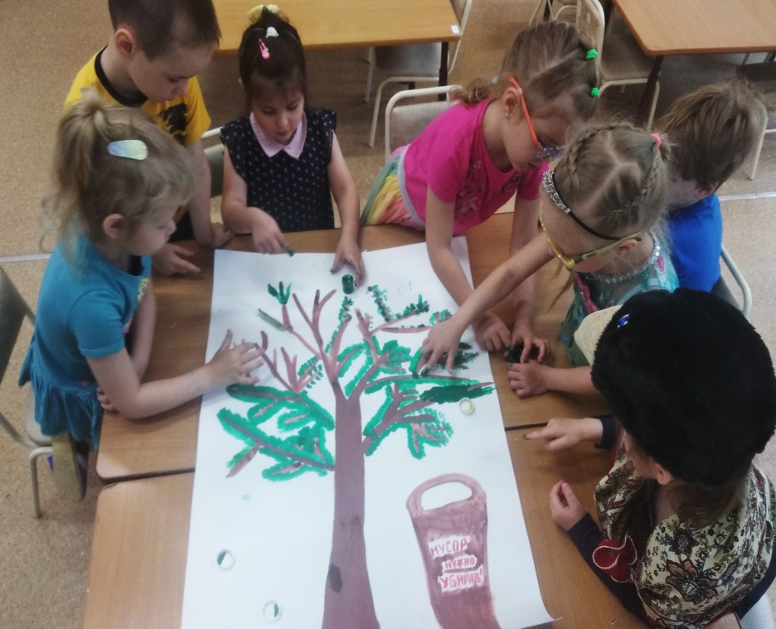
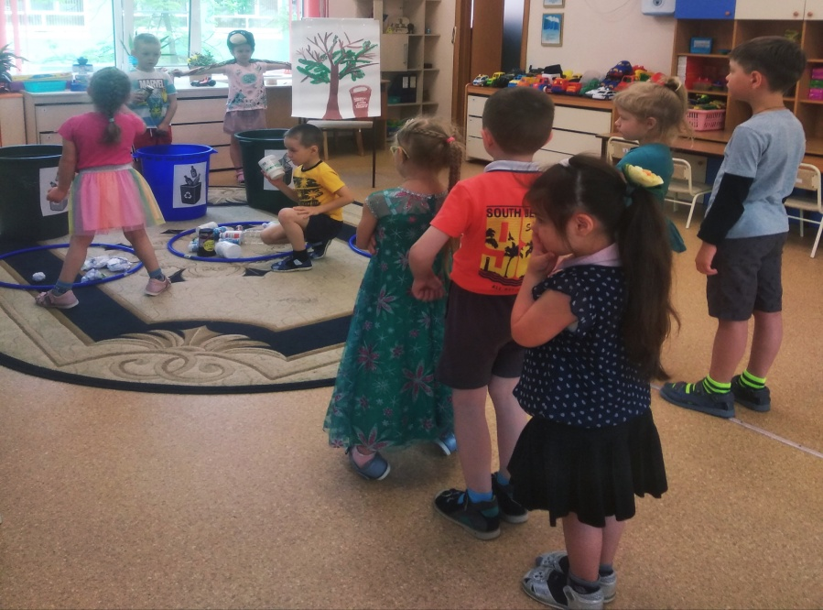
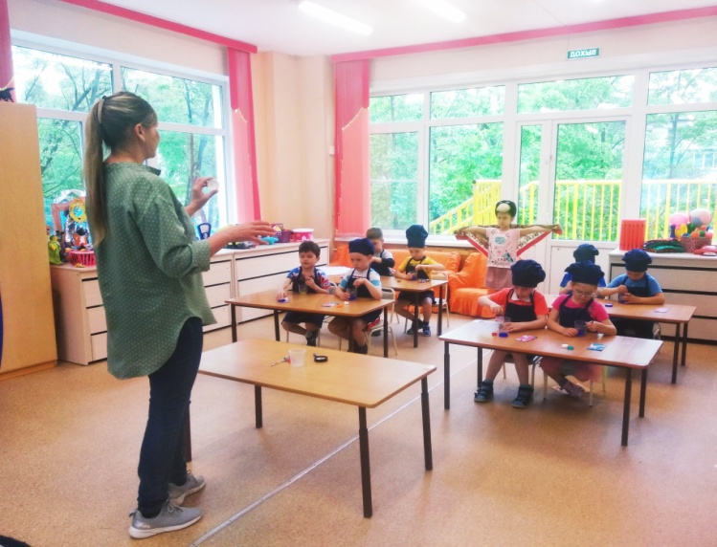
Экологический урок «Мусор надо разделять».

Slide 11
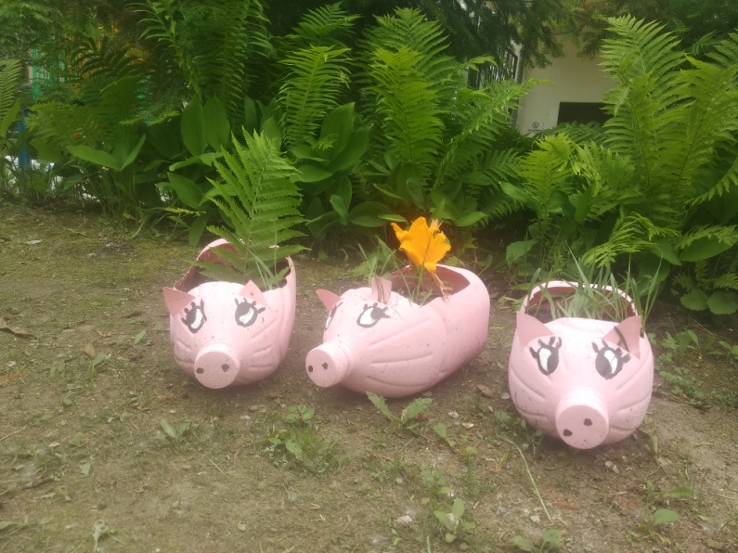
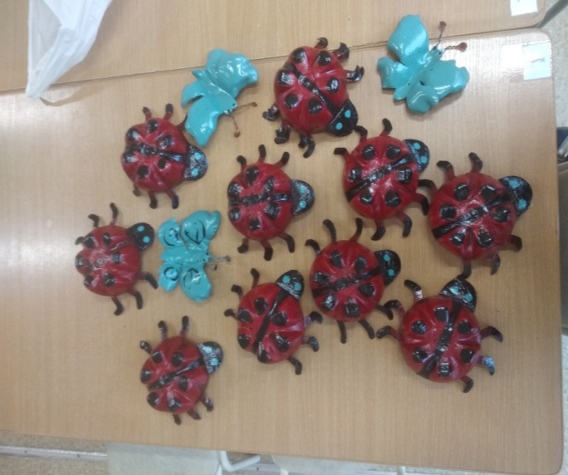
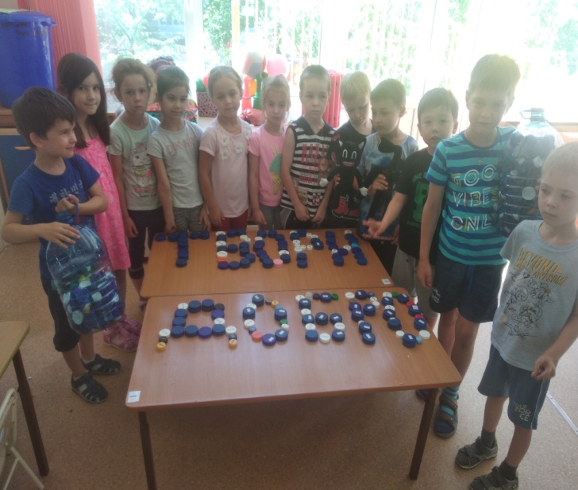
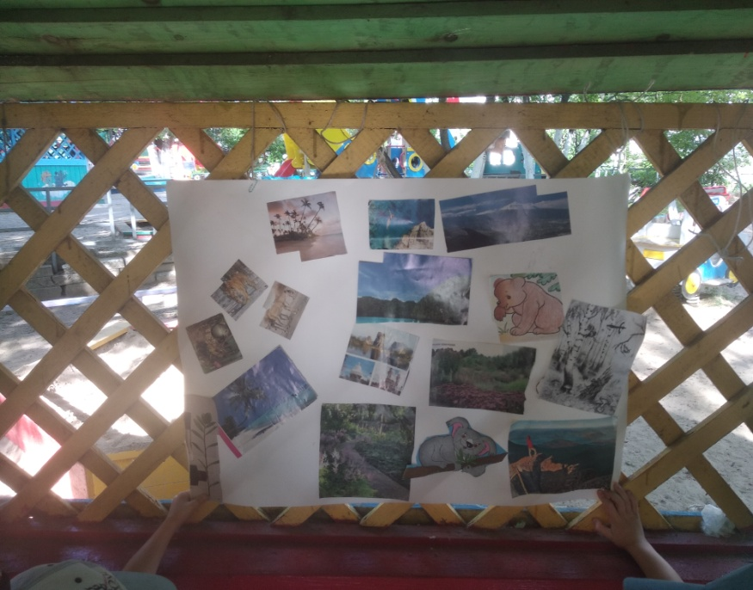

Slide 12
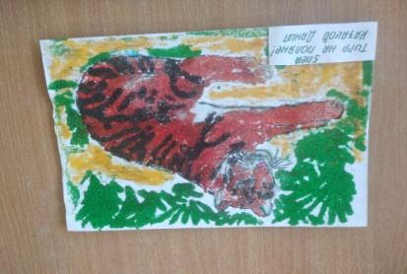
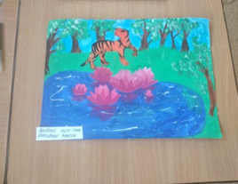
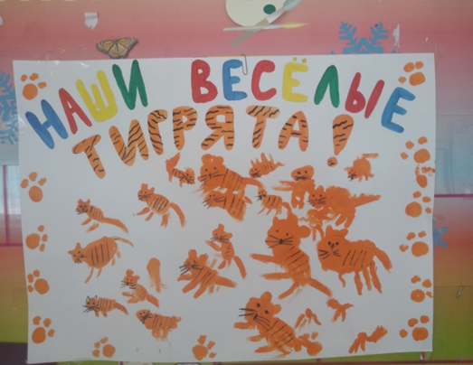
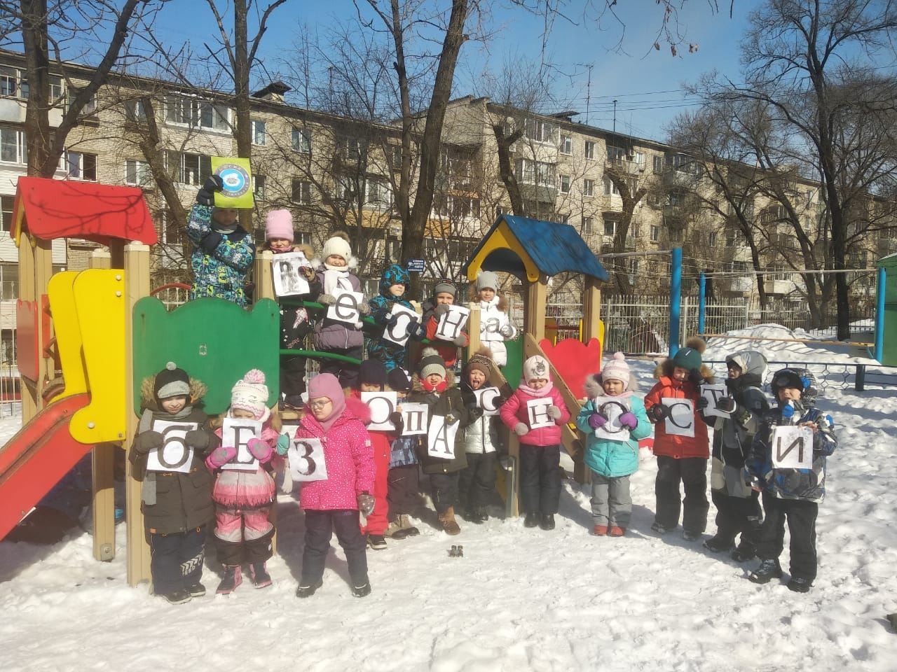

Slide 13
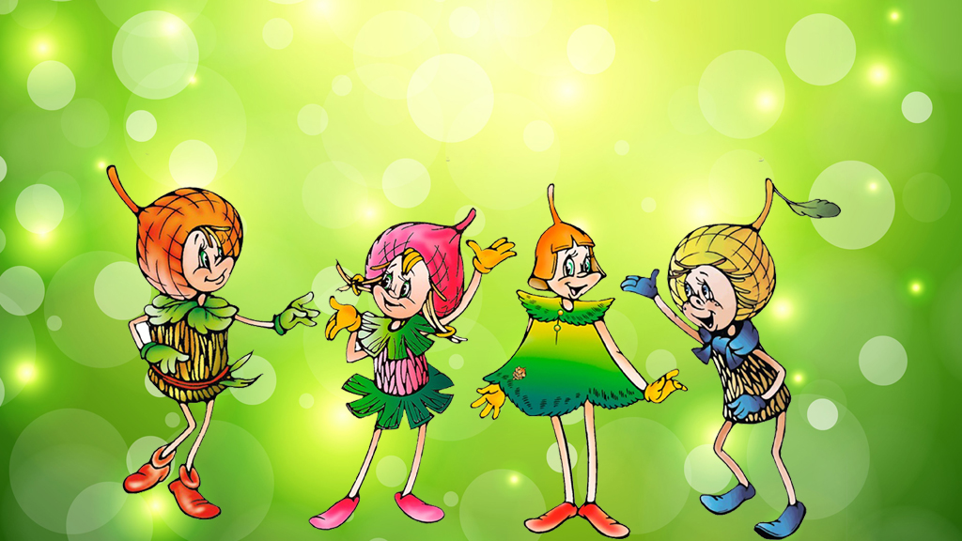
Спасибо за внимание

